Slide 1
Системная работа с педагогами ДОО по профилактике эмоционального выгорания средствами арт-методик
Педагог-психолог МАДОУ №37
Овсепян Маргарита Эдуардовна

Slide 2
Синдром эмоционального выгорания на работе официально стал медицинским диагнозом. Всемирная организация здравоохранения включила его в последнюю версию Международной классификации болезней – этим документом руководствуются медики всего мира при диагностике заболеваний. Обновленная МКБ-11 вступит в силу в январе 2022 года.

Slide 3
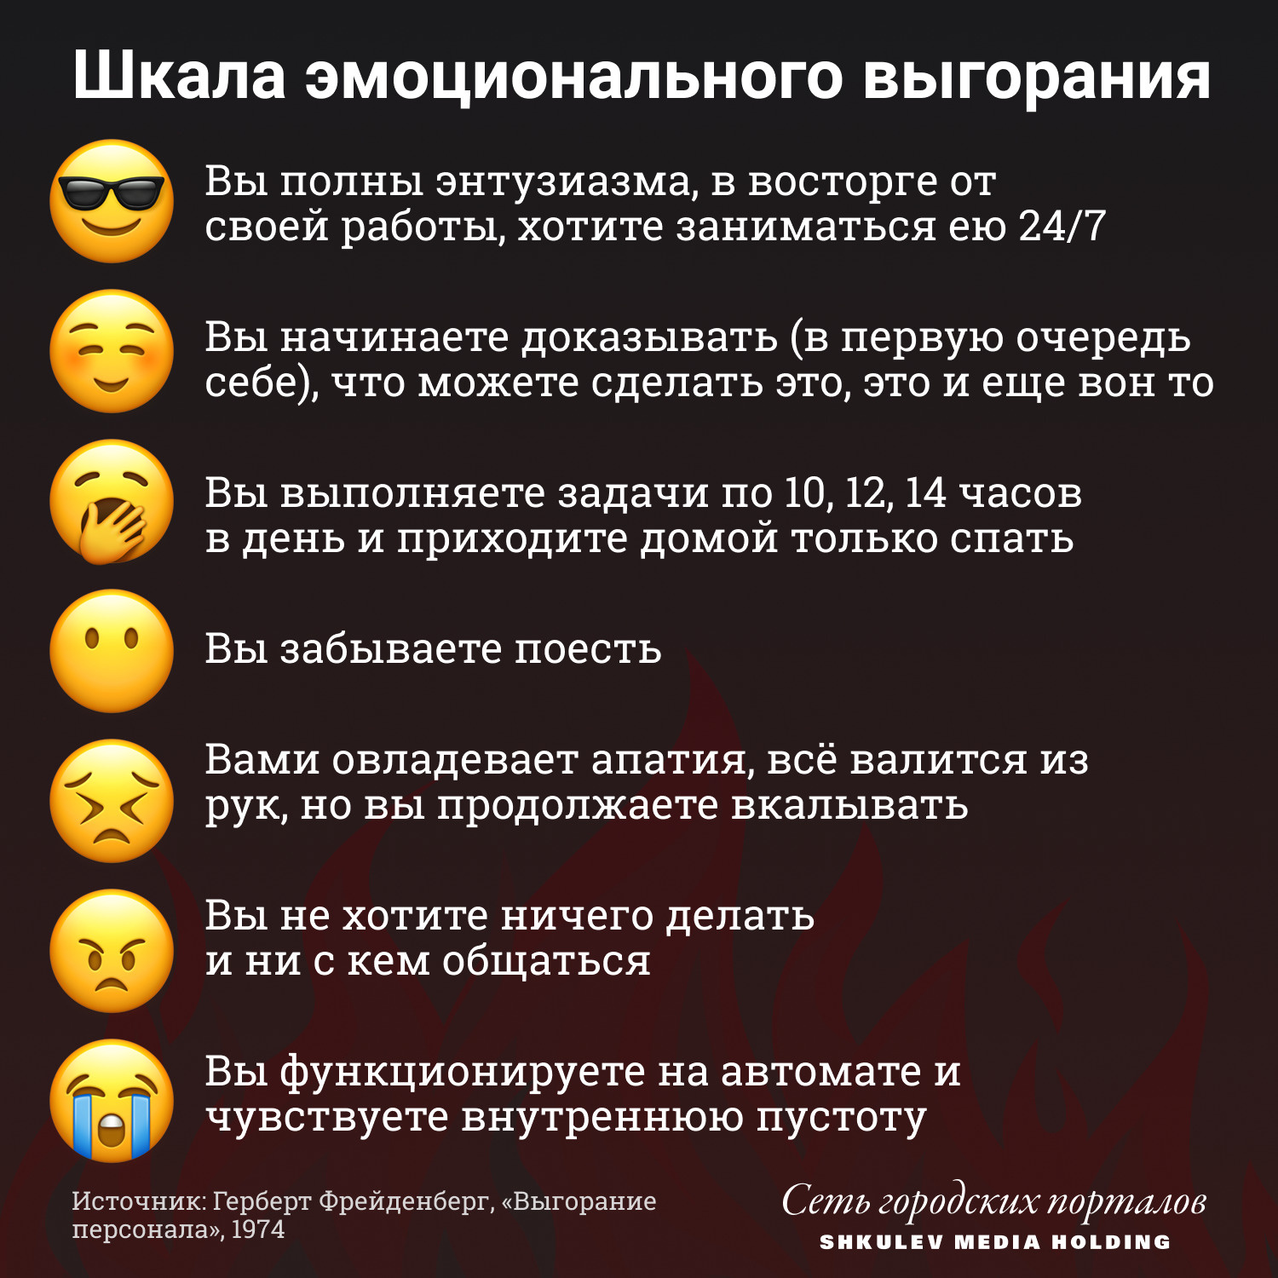

Slide 4
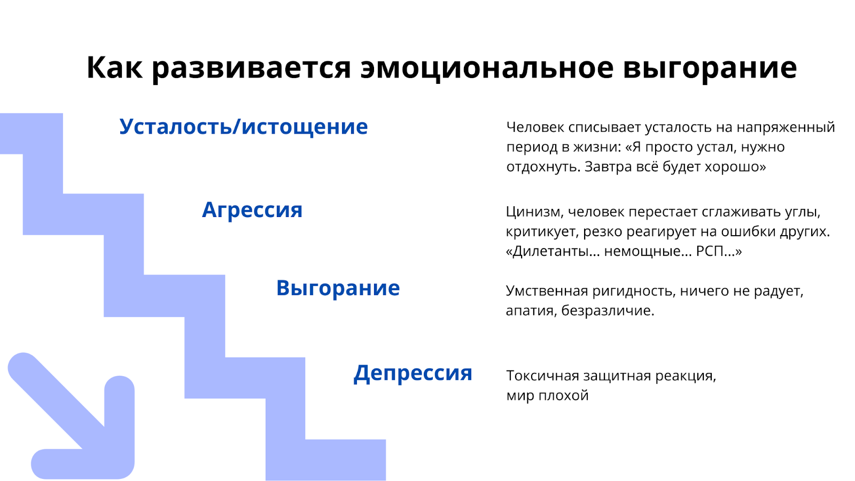

Slide 5
Системна работа с педагогами ДОу
Работать каждый месяц
Сопровождать педагогов в выполнении заданий
Каждый последующий этап продолжение следующего или тематически похож на предидущий

Slide 6
например
Сентябрь-рисование выгорания и уныния, отправление их на кораблике по реке
Октябрь-создать мини сад из природного материала и миниатюр
Ноябрь-фотографирование миниатюр, просмотр фотографий других авторов
Декабрь-танцевальная игра, показ движений. Избавляющих от зажимов,элементы зумбы,бочаты.
Январь-йога и ее элементы для психологической разгрузки
И т.д.

Slide 7
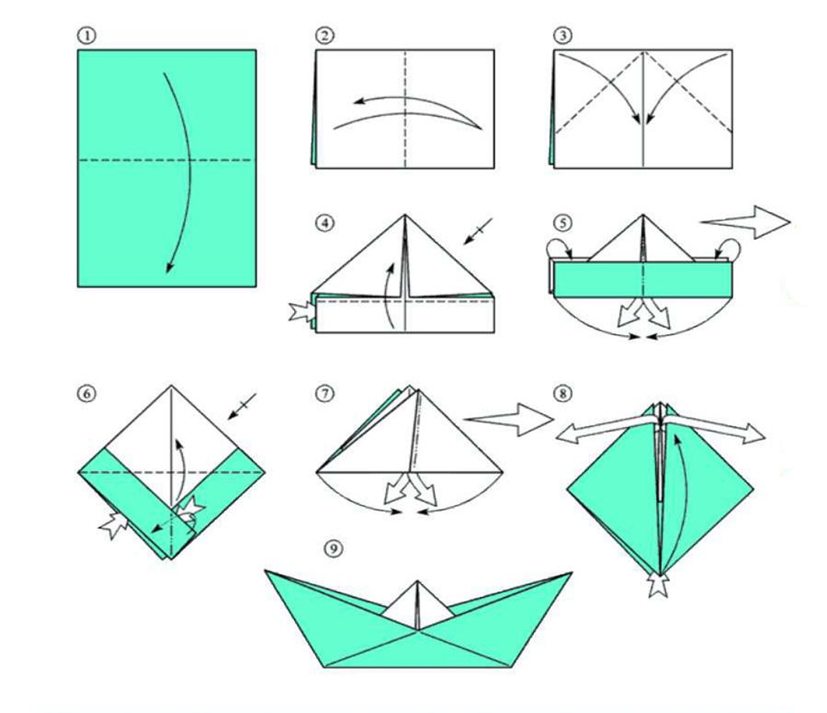

Slide 8

Спасибо за внимание

